Slide 1
FGA FRONT - ACTIONS
Présentation des travaux réalisés

Slide 2
Sujet du stage
Objectif :
Développer pour l’équipe de gestion actions un outil d'analyse de données financières et d'aide aux décisions d’allocation sectorielle et de sélection de valeurs (univers : Stoxx 600).
Dans ce cadre :
auditer l’outil existant et l’optimiser
poursuivre le développement
Établir les objectifs

Slide 3
Description de l’outil
Son utilisation peut se décomposer en trois étapes :
5 écrans de consultation de données financières (source : Factset) + 1 écran de consultation d’informations
2 écrans d’analyse : un sur les secteurs, un sur les valeurs composant un secteur
2 écrans de recommandations : choix des secteurs à sur ou sous-pondérer, sélection de valeurs au sein d’un secteur.
Notes:
Voir la suite pour screenshot

Slide 4
Audit et Optimisation

Slide 5
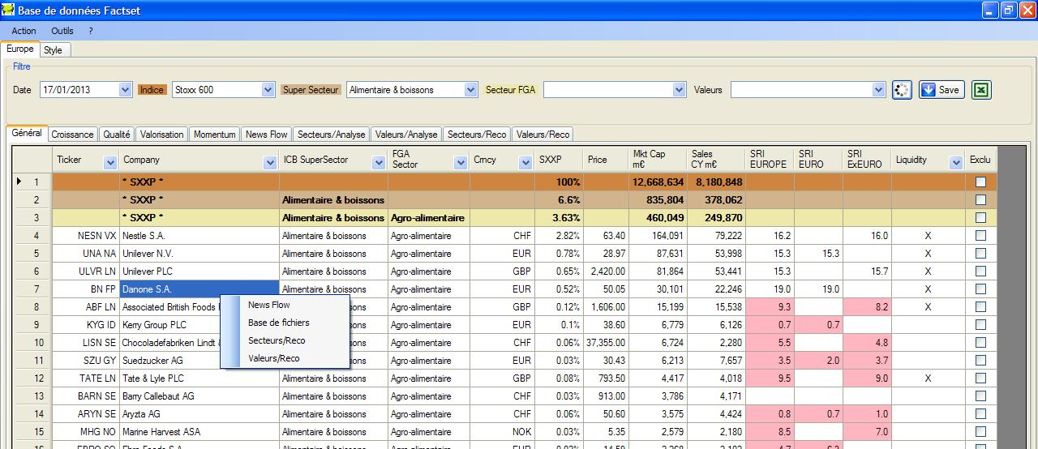
Audit et Optimisation
Objectifs :
Réduire les temps de chargement
Améliorer la navigation et l'ergonomie
1
2
3
Notes:
Flexibilité
Mise en forme conditionnelle
Raccourcis clavier, menu

Slide 6
Nouveautés 2012
fonctions d’analyse
recommandations
base de fichiers

Slide 7
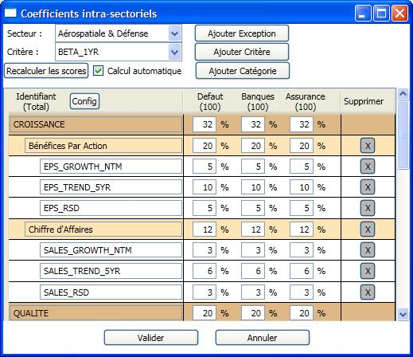
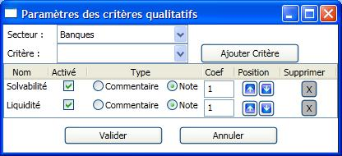
Nouveautés 2012 : fonctions d’analyse
Objectifs :
Appliquer la méthodologie de calcul des scores
Paramétrage des critères par les gérants
Dynamisation de l’écran des scores

Slide 8
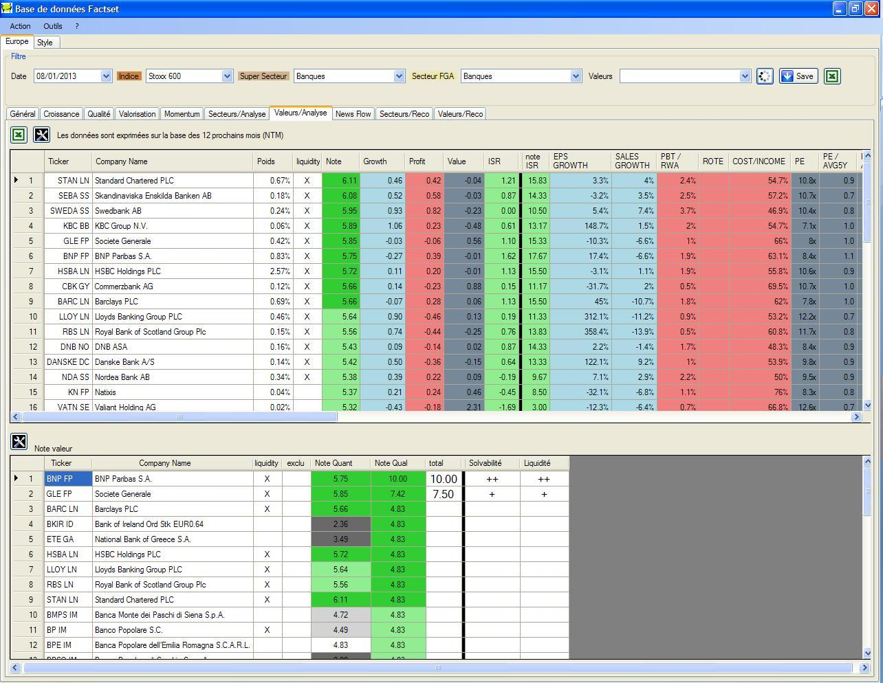
Nouveautés 2012 : fonctions d’analyse

Slide 9
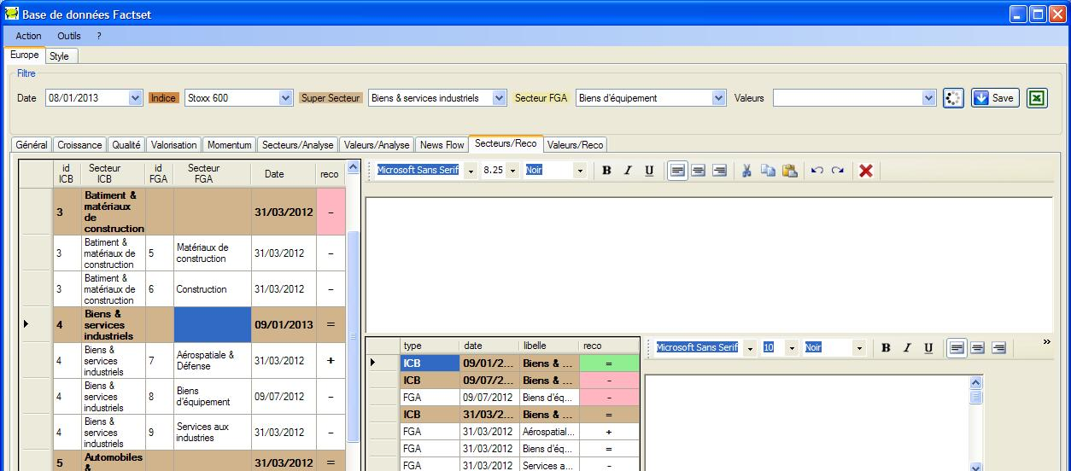
Nouveautés 2012 : Recommandations
Objectifs :
Ajouter et historiser les recommandations
Affichage et mise en forme conditionnelle

Slide 10
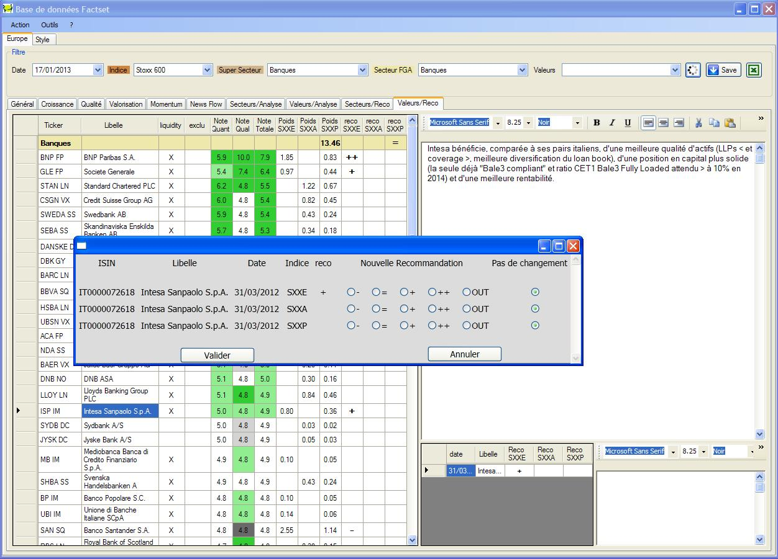
Nouveautés 2012 : Recommandations

Slide 11
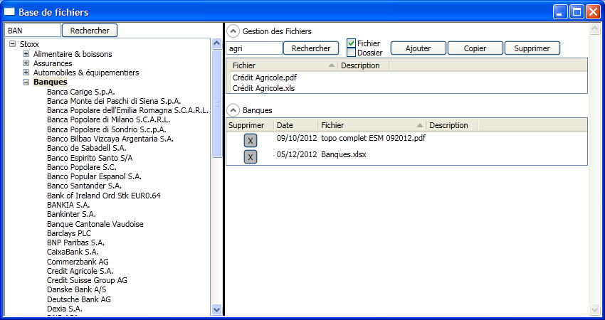
Nouveautés 2012 : Base de fichiers
Objectifs :
Lier et partager des fichiers et des graphiques associés à des valeurs ou secteurs

Slide 12
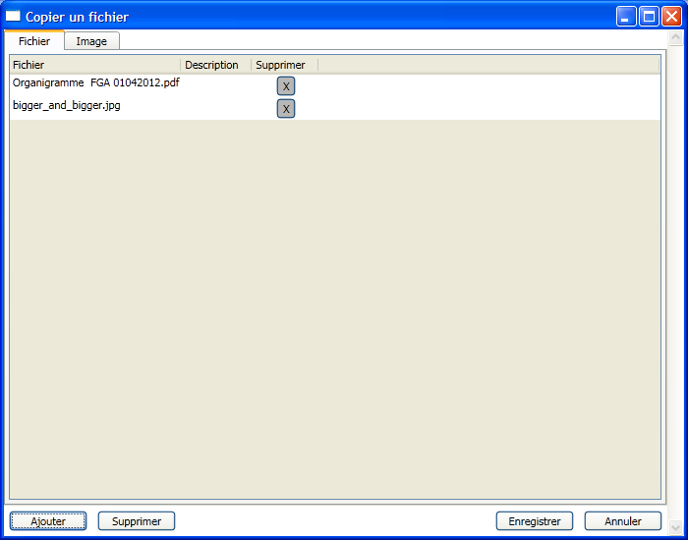
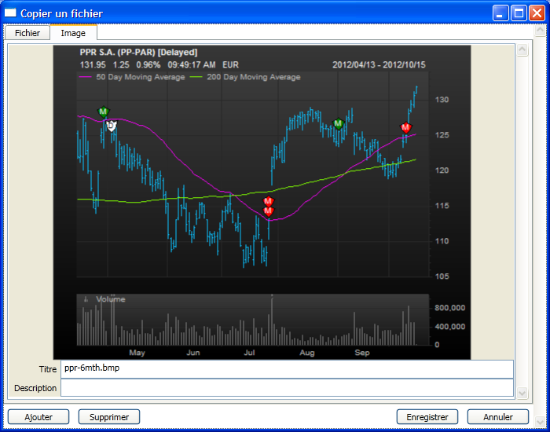
Nouveautés 2012 : Base de fichiers
Objectifs :
Lier et partager des fichiers et des graphiques associés à des valeurs ou secteurs

Slide 13
Futurs développements
Gestion des importations
Adaptation de l’outil au suivi de plusieurs univers de valeurs
Paramétrage de tous les écrans
Impression des écrans
Construction de portefeuilles modèles
Possibilité d’intégration de portefeuilles réels
Fonctions de simulation
Notes:
Consultation
Analyse
Décision

Slide 14
Conclusion

Slide 15
Conclusion
Objectifs personnels :
Découvrir le monde de la finance
Donner un maximum d'autonomie à l'utilisateur
Travailler sur une base de données
Notes:
Modules terminés :
FileLink
Recommandations
Calcul des scores

Slide 16
Conclusion
Questions ?
Notes:
Modules terminés :
FileLink
Recommandations
Calcul des scores

Slide 17
Raccourcis clavier
Ctrl + S : Sauvegarde tous les textes
F5 : recharger l'onglet actuel
F1 : aide
Suppr : supprime le contenu de la cellule ou la ligne entière si sélectionnée

